Slide 1
Выпускная квалификационная работа в формате стартапа на тему: «Создание и развитие салат-бара как нового формата питания»
Выполнил: Гиннатулина Марианна Вадимовна
Научный руководитель: Реброва Татьяна Александровна

Slide 2
Цель и задачи работы
Целью проекта является разработка концепции салат-бара как перспективного формата предприятия общественного питания и определение путей его эффективного развития на современном рынке.
Для достижения цели поставлены следующие задачи:
изучить тенденции и перспективы развития рынка общественного питания с акцентом на здоровое питание;
проанализировать успешные зарубежные и отечественные практики функционирования салат-баров;
разработать маркетинговую стратегию и бизнес-план для запуска салат-бара;
предложить рекомендации по продвижению и устойчивому развитию салат-бара на российском рынке.

Slide 3
Актуальность
Актуальность выбранной темы обусловлена возрастающим интересом к здоровому образу жизни и сбалансированному питанию среди современных потребителей. В условиях динамичного развития рынка общественного питания становится востребованным формат, который способен объединить скорость обслуживания с возможностью самостоятельно формировать блюда из свежих и натуральных продуктов. Салат-бары представляют собой привлекательный формат, отвечающий потребностям современных потребителей в быстрой и полезной еде.

Slide 4
Целевая аудитория
Целевая аудитория – это жители города Оренбурга 20-45 лет. Сюда входит активная молодёжь, студенты, офисные работники, а также люди, ведущие здоровый образ жизни. Потребители этого сегмента активны и открыты к новым вкусам и кулинарным экспериментам. Они ценят удобство быстрого питания, не жертвуя качеством.

Slide 5
Необходимый стартовый капитал: 1 650 000 рублей.
Срок окупаемости: 13 месяцев
Источники финансирования: собственные средства, грантовые поддержки и субсидии от государства, инвестиции, конкурсы с призовым фондом, кредитные организации.

Slide 6
Таблица 1 - Результаты условного опроса жителей Оренбурга о питании
Вопрос/Показатель | Процент/Распределение ответов
Частота посещения заведений общественного питания | 1-2 раза в неделю – 35%
 | 3-5 раз в неделю – 20%
 | Более 5 раз в неделю – 10%
 | Реже 1 раза в неделю – 35%
Готовность покупать салаты как основное блюдо вместо традиционной еды | Да, регулярно – 30%
 | Иногда, как дополнение – 45%
 | Не заинтересованы – 25%
Основные факторы выбора блюда в кафе или на вынос | Свежесть – 40%
 | Цена – 30%
 | Скорость обслуживания – 20%
 | Привычка/Удобство – 10%

Slide 7
Таблица 2 - Сравнительная таблица кафе и сервисов здорового питания в г.Оренбурге
Название заведения | Ассортимент салатов и блюд | Особенности и формат | Адрес / Контакты
Fresh&Green | Веганские и сыроедческие салаты, блюда без мяса и рыбы, ферментированные продукты, ржаной бездрожжевой хлеб | Полностью растительное меню, без консервантов и усилителей вкуса, доставка и детокс-программы | ул. Ленинская, 52, Оренбург fresh-green.ru
Fitmenchef Danil Ruban | Салаты с креветками и авокадо, киноа с семгой, «Гранатовый браслет», салат с куриной грудкой и сырными шариками | Фитнес-бар с доставкой, блюда с рассчитанными КБЖУ, разработаны шефом, похудевшим на 47 кг | пр. Победы, 6, Оренбург fitmenchef-danilruban.ru
Арт-Кафе | Легкий салат с яйцом, овощной салат с авокадо, сытный салат, салат с креветками, греческий салат, овощи гриль | Кафе с ПП-завтраками, тостами, смузи, десертами без сахара, разнообразное меню | chibbis.ru
LightFood | Салаты с киноа и цитрусами, с белой фасолью и тунцом, с печеными овощами и куриной грудкой, табуле из маша | Сервис доставки рационов с подсчетом калорий (MINI, MIDI, MAXI), блюда без полуфабрикатов | lfoodlife.orgs.biz

Slide 8
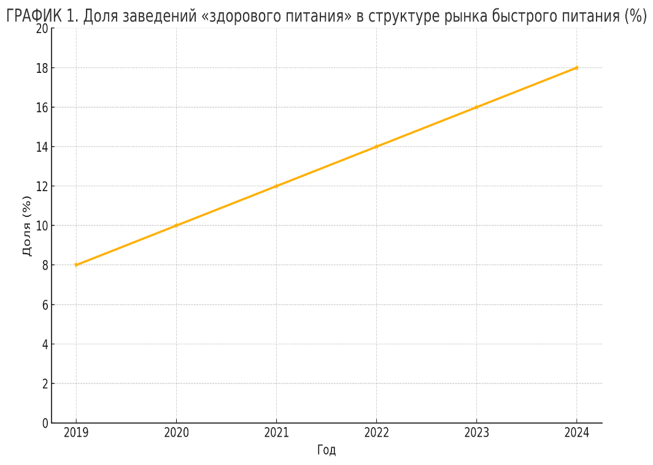
Рисунок 1 - Доля заведений «здорового питания» в структуре рынка быстрого питания (%)

Slide 9
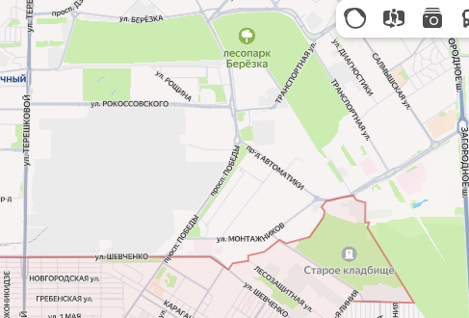
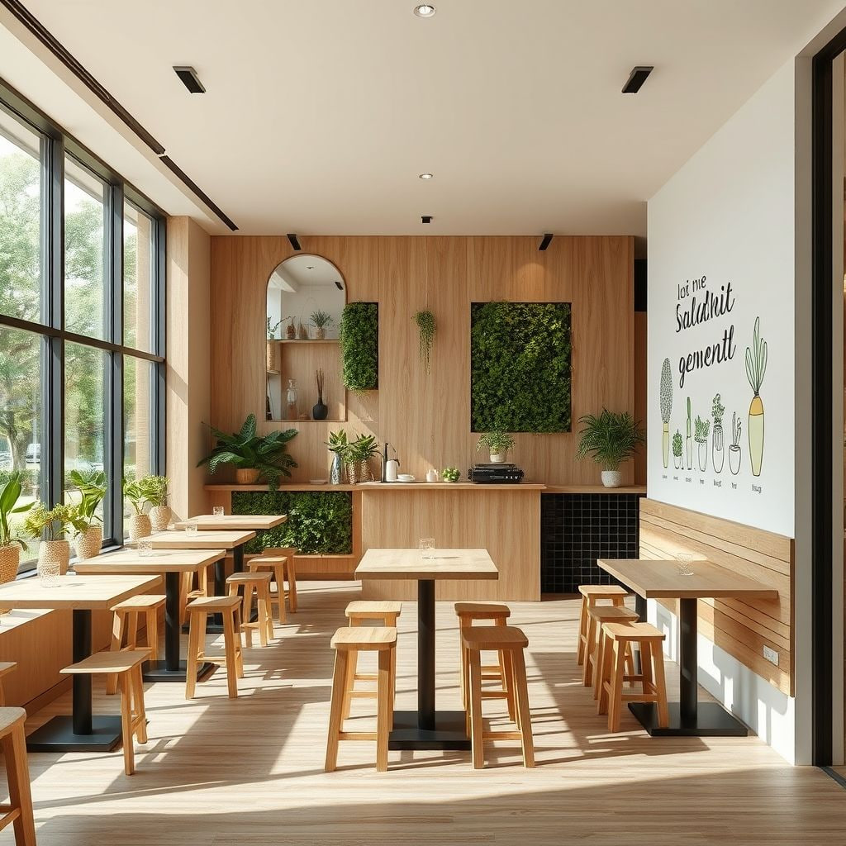
Рисунок 2 - Расположение салат-бара
Рисунок 3 - Интерьер салат-бара

Slide 10
Рисунок 4 – Прототип логотипа салат-бара

Slide 11
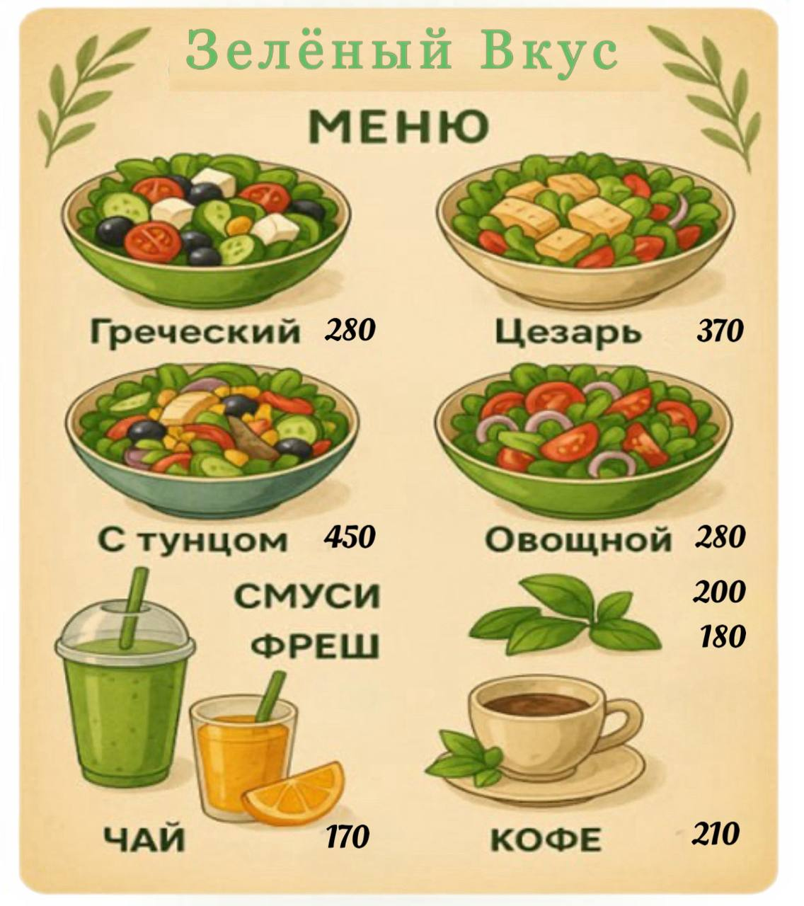
Рисунок 5 - Меню салат-бара
СОБЕРИ САМ
Наименование | Цена, руб. за 50 гр.
Лосось | 120
Креветка | 110
Индейка | 95
Курица | 85
Ростбиф | 115
Мортаделла | 50
Парма | 65
Чеддер | 60
Моцарелла | 55
Страчателла | 45
Дор блю | 45
Пармезан | 55
Огурцы | 20
Авокадо | 50
Листья салата | 30
Помидоры | 20
Брокколи | 35
Манго | 50
Соус чили | 50
Соус понзу | 50

Slide 12
Таблица 3 - Производственный план на 17 недель
Этап / Неделя | 1 | 2 | 3 | 4 | 5 | 6 | 7 | 8 | 9 | 10 | 11 | 12 | 13 | 14 | 15 | 16 | 17
Исследование и уточнение концепции | ██ | ██ | ░
Договоры аренды, ремонт и подготовка |  |  | ██ | ██ | ░
Закупка и монтаж оборудования |  |  |  |  | ██ | ██ | ░
Разработка и тестирование меню |  |  |  |  |  |  | ██ | ██ | ██ | ░
Набор и обучение персонала |  |  |  |  |  |  |  |  |  | ██ | ██ | ██ | ░
Подготовка логистики и поставок |  |  |  |  |  |  |  |  |  |  |  |  | ██ | ██ | ░
«Мягкий» запуск салат-бара |  |  |  |  |  |  |  |  |  |  |  |  |  |  | ██ | ██ | ██
Условные обозначения: ██ — активная работа (основной этап) ░ — завершающие или подготовительные мероприятия

Slide 13
Таблица 4 - Прогноз продаж салатов на 12 месяцев
Наименование | 1 | 2 | 3 | 4 | 5 | 6 | 7 | 8 | 9 | 10 | 11 | 12
Количество, шт. | 900 | 1050 | 1200 | 1400 | 1600 | 1800 | 2100 | 2000 | 1800 | 1700 | 1500 | 1300
Минимальная стоимость, руб. | 280 | 280 | 280 | 280 | 280 | 280 | 280 | 280 | 280 | 280 | 280 | 280
Максимальная стоимость, руб. | 550 | 550 | 550 | 550 | 550 | 550 | 550 | 550 | 550 | 550 | 550 | 550
Итого в среднем, руб. | 373500 | 435750 | 498000 | 581000 | 664000 | 747000 | 871500 | 830000 | 747000 | 705500 | 622500 | 539500
Итого в общем, руб | 7 585 250

Slide 14
Таблица 5 - Затраты на начало проекта
Наименование | Сумма, руб.
Оформление документов | 50 000
Аренда помещения (залог и аванс) | 120 000
Ремонт и перепланировка | 250 000
Закупка оборудования | 600 000
Холодильное и витринное оснащение | 400 000
Первичная закупка сырья | 100 000
Маркетинг и реклама (старт) | 80 000
Прочие организационные затраты | 50 000
Итого | 1 650 000

Slide 15
Таблица 6 - Расчет численности персонала и фонда заработной платы
Должность | Численность, чел. | Средняя заработная плата, руб. | Обязательные отчисления, руб.
Генеральный директор | 1 | 50 000 | 15 000
Бухгалтер | 1 | 40 000 | 12 000
Маркетолог | 1 | 40 000 | 12 000
Шеф-повар | 1 | 45 000 | 13 500
Повар | 1 | 40 000 | 12 000
Кассир | 1 | 40 000 | 12 000
Помощник по заготовке и уборке | 1 | 35 000 | 10 500
Итого | 7 | 290 000 | 87 000

Slide 16
Таблица 7 - Постоянные и переменные затраты
Статья расходов | Среднемес. сумма, руб.
Постоянные расходы (вне зависимости от объёмов продаж)
Аренда помещения | 50 000
Коммунальные платежи (вода, электричество, отопление) | 20 000
Реклама | 40 000
Фонд оплаты труда постоянного персонала | 377 000
Интернет и ПО для автоматизации | 7 000
Вывоз отходов, санобработка и клининг | 12 000
Итого | 506 000
Переменные расходы (прямо зависят от объёмов продаж)
Закупка ингредиентов (овощи, фрукты, белки) | 250 000
Затраты на упаковку, салфетки, специи, одноразовую посуду | 30 000
Повременная оплата труда (доп. сотрудники при пиковых нагрузках) | 40 000
Прочие переменные расходы | 20 000
Итого | 340 000

Slide 17
Таблица 8 - Общая модель маркетингового плана
Направление | I кв. | II кв. | III кв. | IV кв.
Социальные сети и онлайн-продвижение | ████░░ (активный сбор аудитории, контент) | ████░░ (поддержка лояльности) | ████░░ (акции в летний период) | ████░░ (развитие нового контента)
Оффлайн-реклама, раздаточные материалы | ████░░ (стартовая кампания) | ██░░ (участие в мероприятиях) | ███░░ (раздача купонов) | ██░░ (корректировка и масштабирование)
Партнёрства с фитнес-клубами, учебными заведениями, офисами | ███░░ (переговоры о коллаборациях) | ████░░ (совместные акции) | ████░░ (сезонные офферы) | ███░░ (поддержка инициатив)
Система лояльности и реферальных программ | ██░░ (разработка) | ████░░ (запуск) | ████░░ (продвижение) | ███░░ (коррекция)
Участие в городских мероприятиях и фестивалях | ██░░ (поиск форматов) | ██░░ (участие в ярмарках) | ███░░ (летние фестивали) | ███░░ (зимние мероприятия)

Slide 18
Таблица 9 - Пример квартального распределения маркетингового бюджета
Каналы / Кварталы | I кв. | II кв. | III кв. | IV кв.
Социальные сети | 40 000 | 35 000 | 40 000 | 35 000
Оффлайн-реклама | 35 000 | 30 000 | 35 000 | 25 000
Система лояльности и реферальные программы | 20 000 | 25 000 | 15 000 | 25 000
Партнёрства и мероприятия | 25 000 | 35 000 | 35 000 | 30 000
Итого | 120 000 | 125 000 | 125 000 | 115 000

Slide 19
Таблица 10 - Классификация возможных рисков
Тип риска | Описание рисков | Вероятность реализации | Степень воздействия
Маркетинговые риски | Неверное позиционирование, неэффективная реклама | Средняя | Высокая
Финансовые риски | Недостаток оборотных средств, повышение стоимости аренды | Высокая | Высокая
Операционные риски | Неэффективность логистики, перебои поставок | Средняя | Средняя
Риски конкуренции | Появление новых конкурентов с аналогичным предложением | Средняя | Высокая
Санитарные риски | Нарушение санитарных норм, проверка Роспотребнадзора | Средняя | Высокая
Кадровые риски | Текучесть кадров, недостаточная квалификация персонала | Высокая | Средняя
Технические риски | Поломка оборудования, необходимость дополнительных инвестиций | Средняя | Средняя

Slide 20
Таблица 11 - Меры по минимизации возможных рисков
Тип риска | Меры по минимизации
Маркетинговые риски | Тщательное тестирование рекламных кампаний, регулярный мониторинг рынка, анализ целевой аудитории
Финансовые риски | Формирование финансового резерва, контроль и оптимизация затрат, регулярный финансовый мониторинг
Операционные риски | Заключение договоров с несколькими поставщиками, регулярная ревизия логистических процессов
Риски конкуренции | Разработка уникальных предложений, программ лояльности, постоянное совершенствование сервиса
Санитарные риски | Строгий контроль соблюдения санитарных норм, регулярное обучение сотрудников
Кадровые риски | Разработка программ мотивации и обучения сотрудников, четкая регламентация обязанностей
Технические риски | Регулярное техническое обслуживание, резервное оборудование, плановый ремонт

Slide 21
Срок окупаемости
Так, срок окупаемости данного проекта при начальных затратах 1 650 000 руб., постоянных и переменных затратах 10 152 000 руб. за год и сумме планируемых доходов за год равных 9 295 250 руб.(7 585 250 - салаты, 1 680 000 – напитки) будет составлять 13 месяцев.
При ежемесячной реализации не менее 1138 заказов, проект достигнет нулевой рентабельности.

Slide 22
Таблица 12 - Прогноз развития
Год | Среднегодовой рост выручки, % | Годовая выручка, руб.
1 | базовый год | 9 295 250
2 | 10% | 10 224 775
3 | 10% | 11 247 252

Slide 23
Спасибо за внимание!

